Slide 1
XXIV Settimana Scientifica Tecnologica Faenza 17 maggio 2024
La Stazione Meteorologica Comunale
“Evangelista Torricelli”
Il cambiamento climatico a Faenza
Relatori: Antonio Dal Borgo - Roberto Gentilini

Slide 2
La Stazione Meteorologica Comunale
“Evangelista Torricelli”
Un po’ di
Storia

Slide 3
Meteorologia a Faenza Un po’ di storia
Nel 1905 il sindaco Gallo Marcucci fa acquistare un termoigrografo ed un barografo (marca Fischer, 440 lire) da installare “in una apposita edicola nella Piazza Maggiore della Città, come trovansi in molte città e paesi della Svizzera e della Germania”
Gli strumenti saranno poi inseriti in apposite nicchie nel Palazzo Comunale sotto il "Voltone della Molinella“

Slide 4
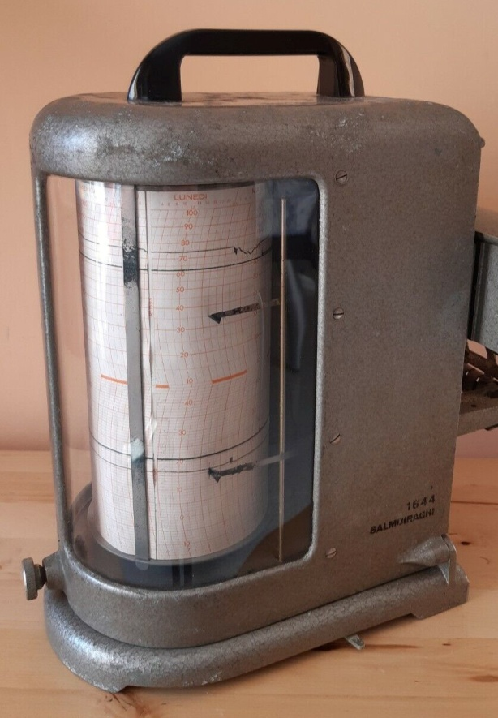
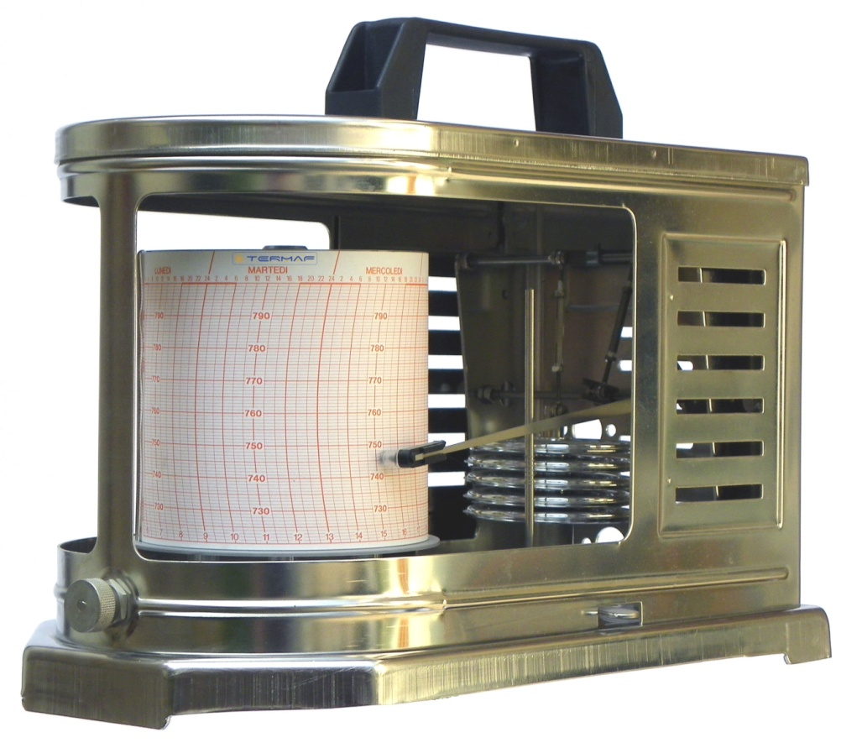
Meteorologia a Faenza Un po’ di storia

Slide 5
Meteorologia a Faenza Un po’ di storia
Primo (?) grafico di temperatura dall’8 a 14 maggio 1906
Dal 1921 l’orticultore Paganelli, inizia a rilevare i dati pluviometrici e li invia al “Servizio Idrografico di Bologna”

Slide 6
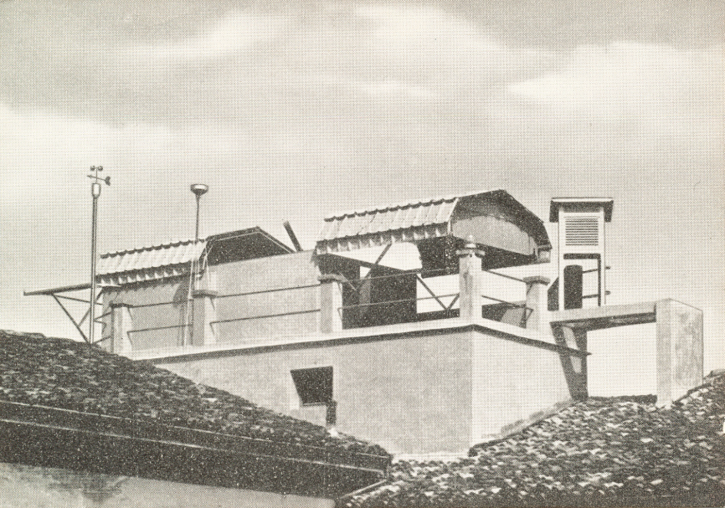
Osservatorio Meteorologico Torricelli Prima sede
Il 10 maggio 1942 viene inaugurato a Faenza l’Osservatorio Meteorologico “E. Torricelli“ e Astronomico "Urania Lamonia” appositamente costruito sopra l’Istituto Tecnico Commerciale e per Geometri allora sito in via Cavour 7

Slide 7
Osservatorio Meteorologico Torricelli Strumenti (1952)
Termometro (a massima e minima) e termografo
Igrometro e igrografo
Pluviometro e pluviografo (tre recipienti)
Barometro a mercurio (almeno 1 lettura/giorno) e barografo per estremi giornalieri
Anemografo elettrico (direzione, velocità media, distanza percorsa)

Slide 8
Osservatorio Meteorologico Torricelli Strumenti (1952)
Eliofanografo (insolazione)
Nebulosità: osservazione diretta, eseguita tre volte al giorno (valutata in decimi)
Annotazione di altri fenomeni: temporali, nebbie, aloni ecc.
Medie di temperatura, umidità relativa, pressione ottenute da valori massimi e minimi
I principali strumenti sono collocati a circa 12 m dal suolo

Slide 9
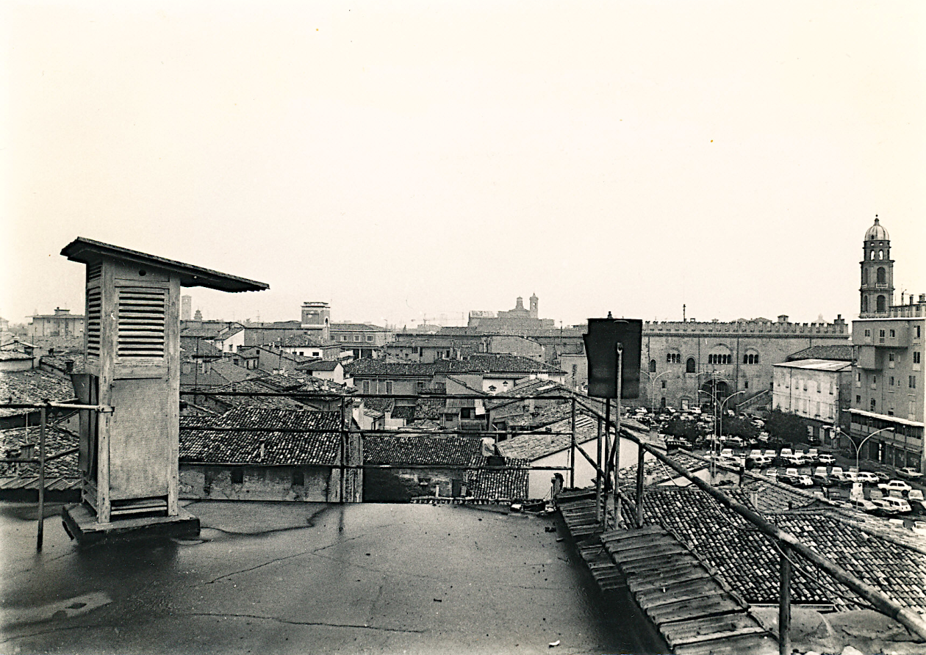
Osservatorio Meteorologico Torricelli Seconda sede
Nel 1960 l’Osservatorio Meteorologico viene trasfe-rito sopra la Biblioteca Comunale, gestito dalla Soc. Torricelliana di Scienze e Lettere di Faenza

Slide 10
Osservatorio Meteorologico Torricelli Dati nell’archivio nazionale
I dati dell’Osservatorio sono inviati al “Archivio nazionale dell’Ufficio Centrale di Ecologia Agraria e difesa delle Piante dalle Avversità Meteoriche” del Ministero dell’Agricoltura e Foreste di Roma e in quella del “Servizio Idrografico” del Ministero dei Lavori Pubblici
Tre osservazioni giornaliere ad opera di tre operatori che ogni giorno si alternano nelle ore 8, 14 e 19

Slide 11
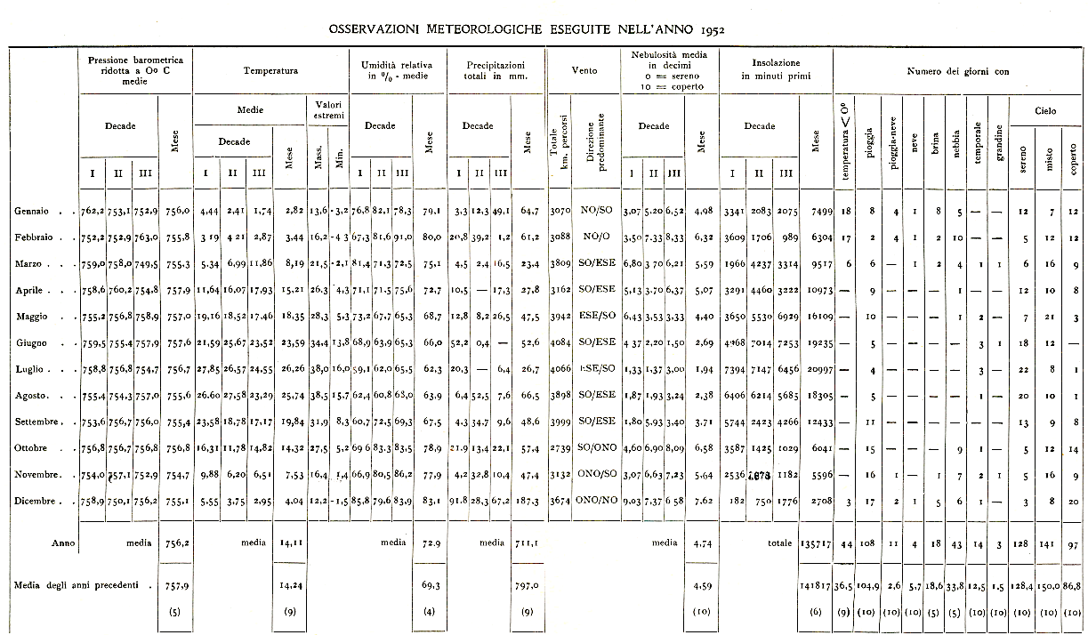
Osservatorio Meteorologico Torricelli Registro dati

Slide 12
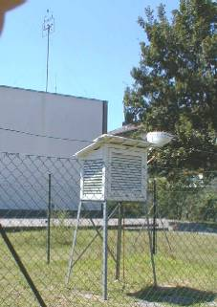
Osservatorio Meteorologico Torricelli Terza sede (definitiva)
Nel 1992 viene effettuato l’ultimo trasferimento presso il Museo Civico di Scienze Naturali in via Medaglie d’Oro 51
La posizione è (quasi) conforme alle raccomandazioni internazionali (WMO)

Slide 13
Osservatorio Meteorologico Torricelli Digitalizzazione raccolta dati
Nel 1997 viene acquistato un sistema automatico di raccolta dati con una centralina elettronica collegata ad un computer
I dati sono comunque trascritti a mano negli appositi registri
Dal 2000 iniziano le prove per rendere completamente automatica la raccolta dati con lo sviluppo di un nuovo software

Slide 14
Osservatorio Meteorologico Torricelli Il nuovo sistema
Nel maggio 2001 viene inaugurato il nuovo sistema automatico di raccolta dati
Dati campionati e archiviati ogni 15 minuti (96 al giorno)
Dati completi, in pagine html, per giorno, mese, anno a partire da maggio 2001
Dati disponibili sul sito meteofa.org poi diventato meteofaenza.it (meteofa.it, faenzameteo.it) e successivamente su app per dispositivi Android

Slide 15
Osservatorio Meteorologico Torricelli Il nuovo sistema
Dati diffusi anche via radio (beacon) su banda radioamatori raggiungibile fino a circa 30 km (oggi non più attivo!)
Gli strumenti nella storica nicchia del Voltone della Molinella sono sostituiti da un computer con monitor che riceve i dati via radio (poi con collegamento internet)

Slide 16
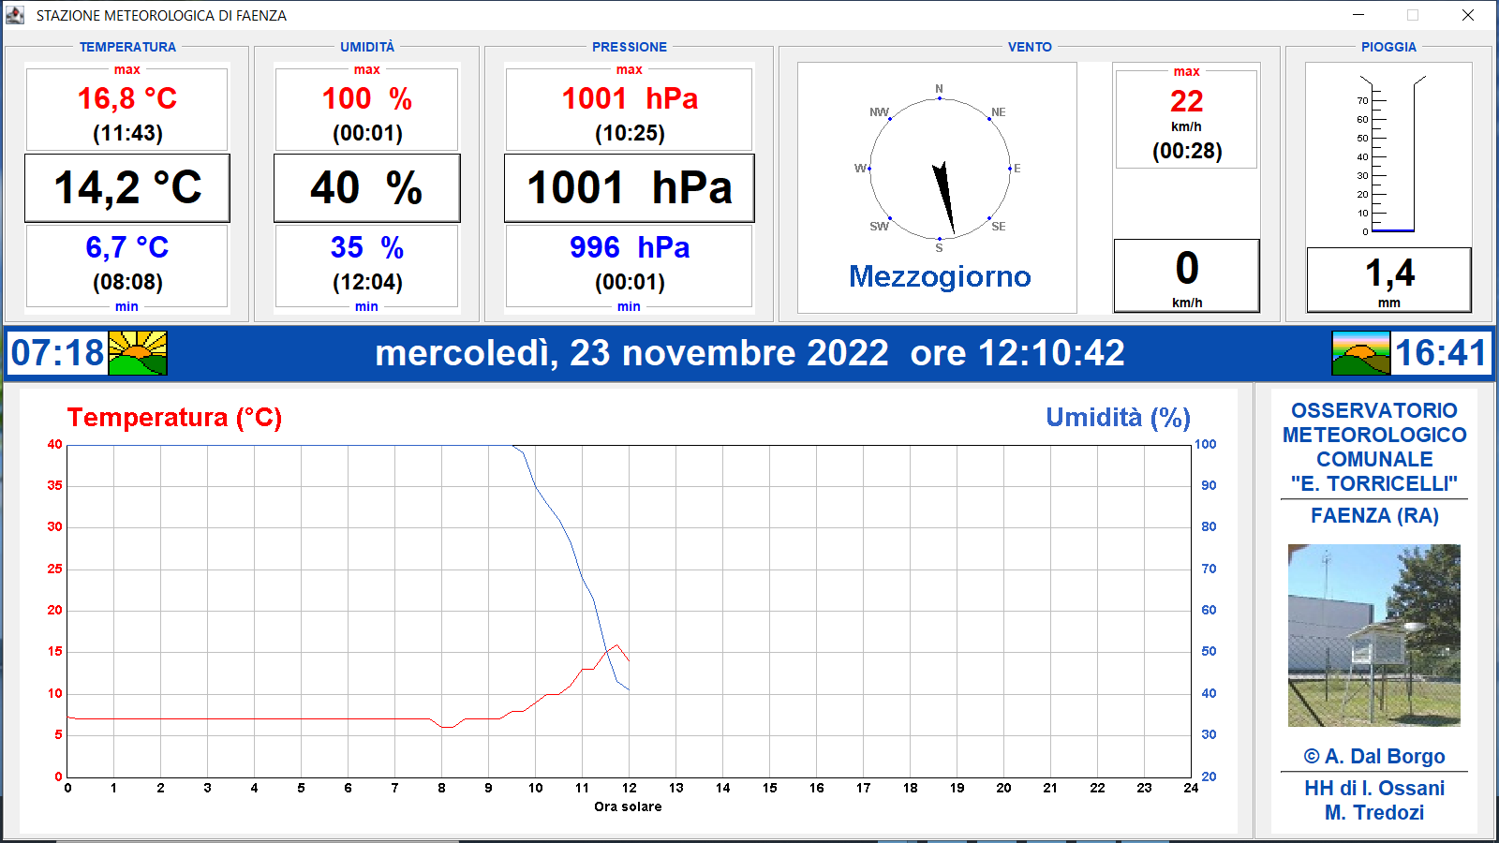
Osservatorio Meteorologico Torricelli Voltone della Molinella

Slide 17
Osservatorio Meteorologico Torricelli meteofaenza.it e app
Previsioni (settimanali) aggiornate ogni giorno
Link ad altri siti
Arpa E-R (previsioni, radar meteo, pollini, livello fiumi, qualità dell’aria)
Rete dati regionali
Satelliti (immagini)
Terremoti
Webcam
Informazioni varie

Slide 18
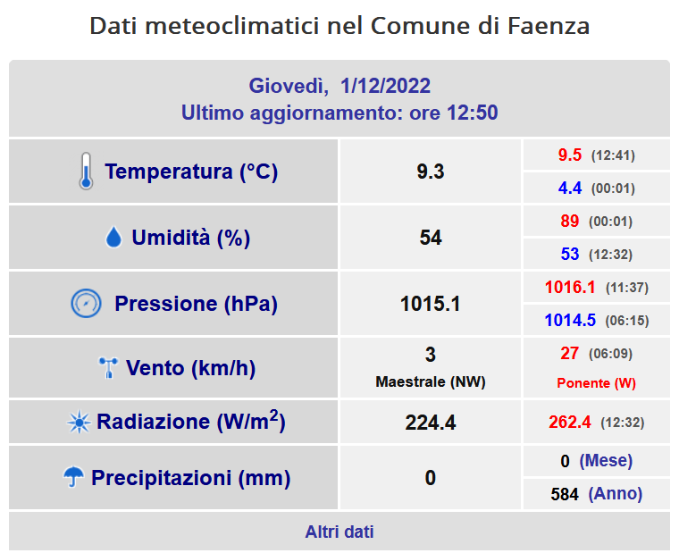
Osservatorio Meteorologico Torricelli www.meteofaenza.it

Slide 19
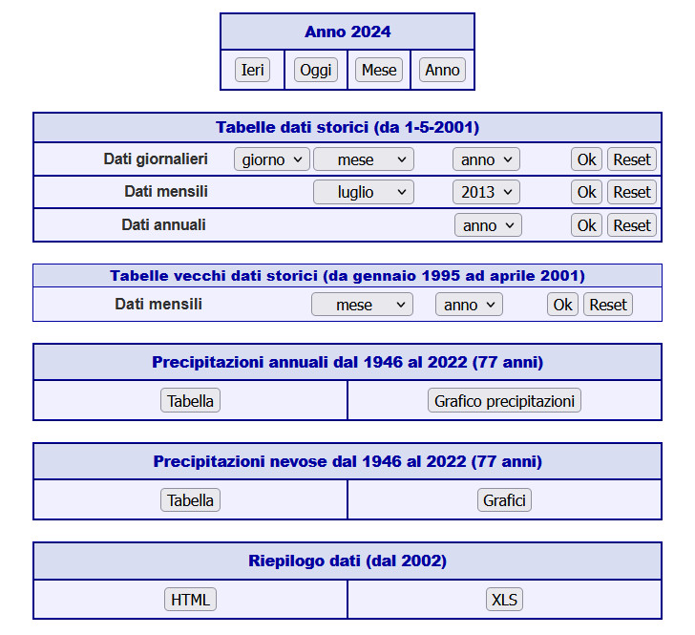
Osservatorio Meteorologico Torricelli www.meteofaenza.it

Slide 20
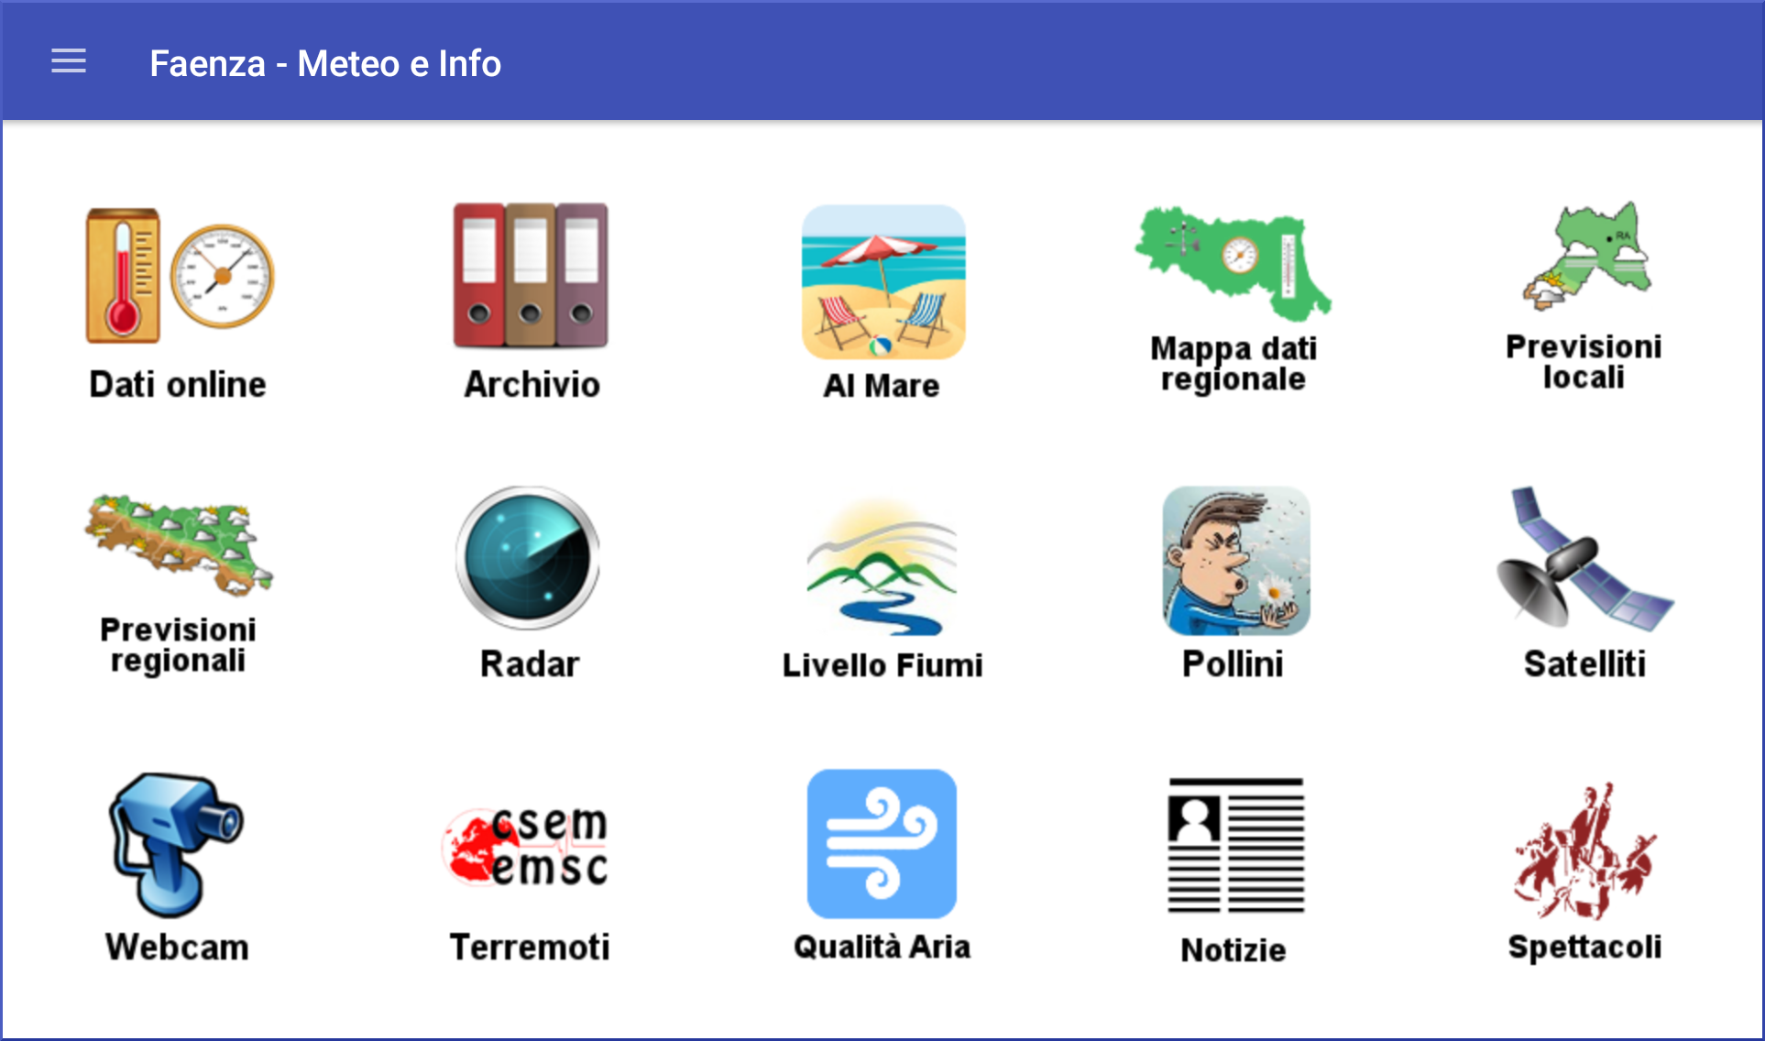
Osservatorio Meteorologico Torricelli App Android MeteoFaenza

Slide 21
Osservatorio Meteorologico Torricelli Reti di monitoraggio
Condivisione dati con le seguenti reti:
E-R Meteo (regionale)
Meteo Network (nazionale)
Meteo Forlì-Cesena (regionale)
Weatherlink (mondiale)

Slide 22
Osservatorio Meteorologico Torricelli Nuove strumentazioni
Nel 2009 viene sostituita la strumentazione con un sistema di marca Theodor Friedrichs
Nel 2011 viene aggiunto un piranometro per il monitoraggio della radiazione solare (Kipp & Zonen CMP6)
Nel 2021 la precedente strumentazione viene affiancata da un sistema “Davis Vantage Pro 2”
Nel 2022 viene sostituita la capannina di legno, in evidente stato di degrado

Slide 23
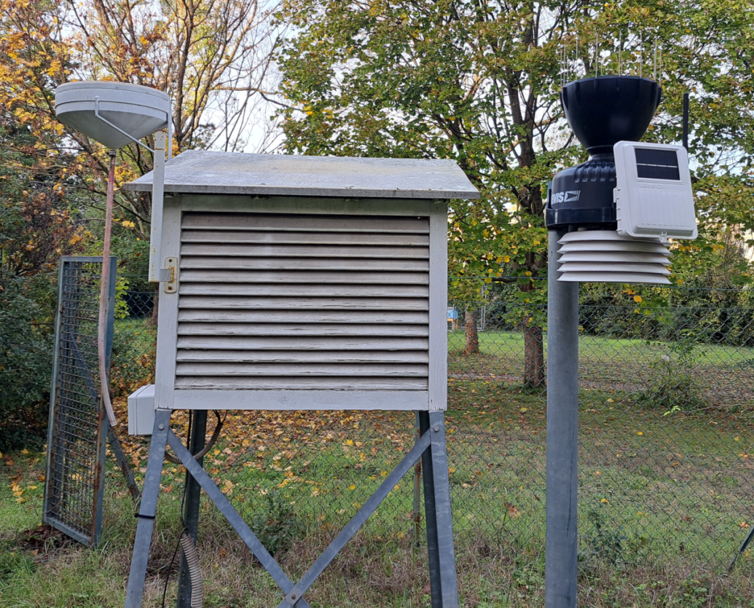
Osservatorio Meteorologico Torricelli Nuova strumentazione (2021)

Slide 24
La Stazione Meteorologica Comunale
“Evangelista Torricelli”
Analisi dei dati climatici

Slide 25
Osservatorio Meteorologico Torricelli Clima
Interpretazione e analisi statistica di parametri atmosferici (omogenei) di un territorio, in un determinato intervallo di tempo (sufficientemente lungo)
L'Organizzazione Meteorologica Mondiale (WMO) ha stabilito una durata standard di 30 anni
Principali parametri atmosferici: temperatura, precipitazioni, umidità, pressione atmosferica, vento, rad. solare

Slide 26
Osservatorio Meteorologico Torricelli Stazione meteorologica: Norme (WMO)
Termo-igrometro: altezza compresa tra 1,25 m e 2,00 m
Anemometro: altezza minima di 10 m
Pluviometro: almeno 30 cm di altezza
Collocata su prato erboso
Lontano da ostacoli: almeno 2-10 volte l’altezza dell’ostacolo (abitazioni, alberi, ecc.)
Distante almeno 10 m da eventuali edifici

Slide 27
Osservatorio Meteorologico Torricelli Stazione meteorologica: Problemi
Posizione del sito: non sempre a norma
Spostamenti del sito (v. Cavour 7, Bibl. Comunale, v. Medaglie d’oro 51)
Modi di rilevamento: manuale (1946-2001), automatico (2002-24)
Sostituzione apparecchiature
Invecchiamento apparecchiature
Manutenzione
Trascrizione dati

Slide 28
Osservatorio Meteorologico Torricelli Stazione meteorologica di Faenza
Accuratezza strumentazione
Temperatura: ± 0.3 °C
Umidità: ± 2 %
Pioggia: ± 0.2 mm o ±3% del totale
Pressione: ± 1.0 hPa (mb)
Velocità vento: ±0.9 m/s o ±5%
Direzione vento: ±3°
Radiazione solare: ±0.5 W/m²

Slide 29
Osservatorio Meteorologico Torricelli Temperatura: Registrazione manuale
Tre siti differenti:
via Cavour 7, sul tetto: 1942-60 (~18 anni)
Bibl. Com.le, sul tetto: 1960-92 (~32 anni)
via Medaglie d’oro 51, su prato erboso: 1992-2001 (~9 anni)
Dati raccolti nelle ore 8, 14 e 19
Registrati valori minimi e massimi giornalieri
t_{media} = (t_{max} + t_{min} + t₈ + t₁₉)/4
Riepilogo dettagliato (mese, anno, ecc.)

Slide 30
Osservatorio Meteorologico Torricelli Temperature 1946-2023 (78 anni)
I primi due periodi non mostrano cambiamenti particolarmente significativi
La situazione cambia nel terzo periodo:
la temperatura media sale da 13,7 °C a 14,5 °C superando 15 °C negli ultimi anni
aumentano i giorni estivi con t > 30 °C

Slide 31
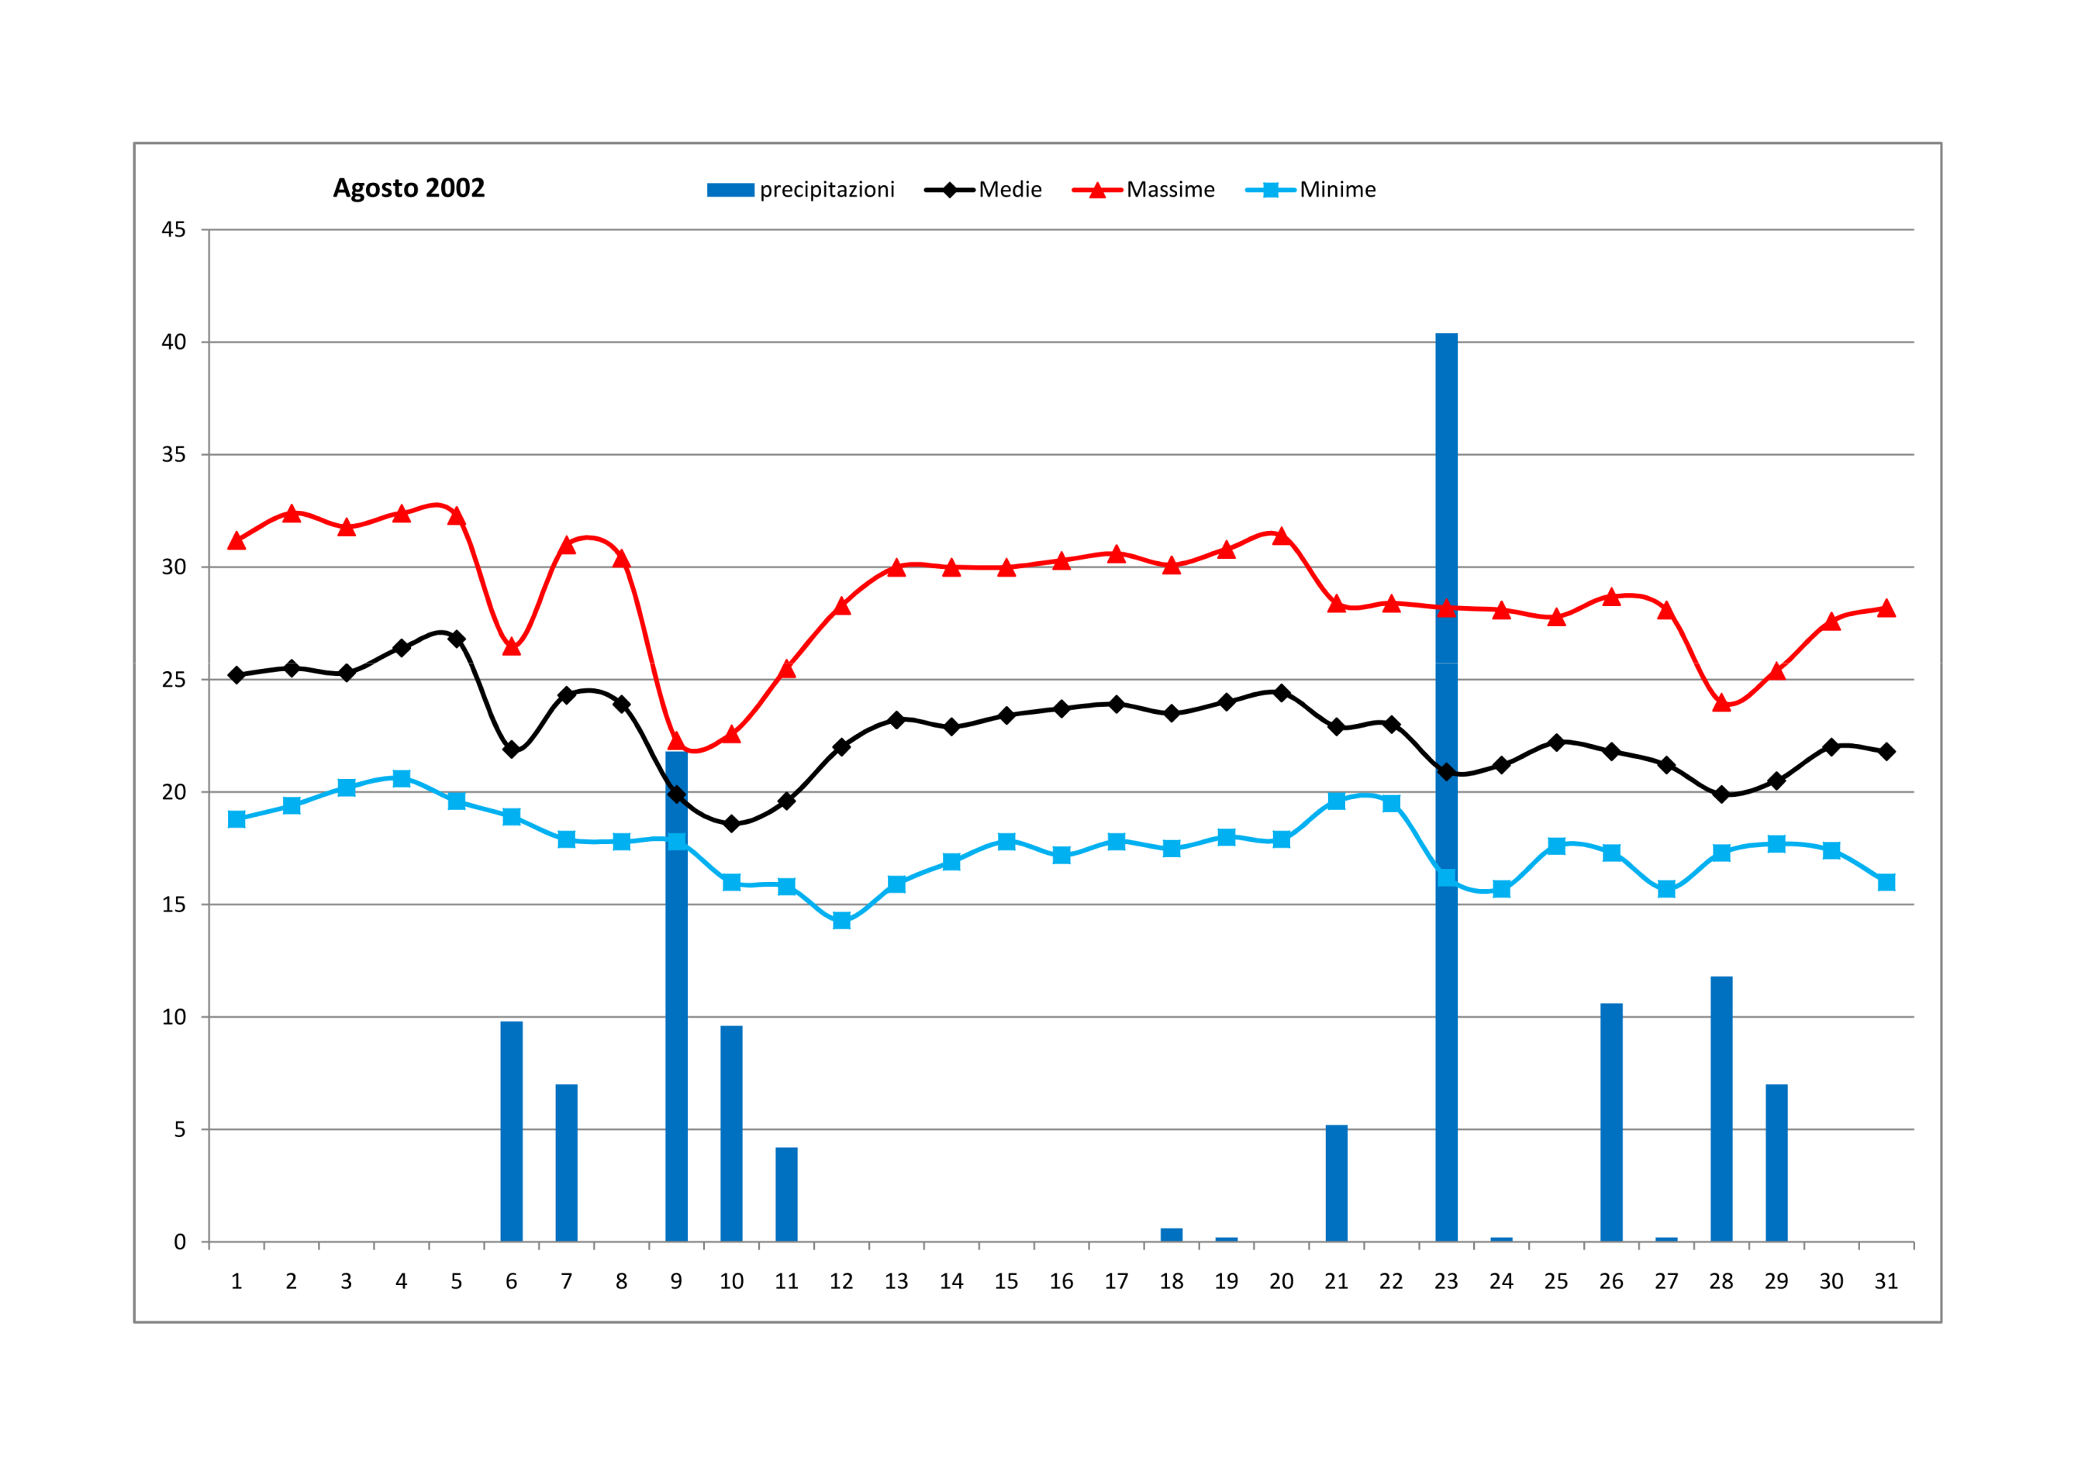
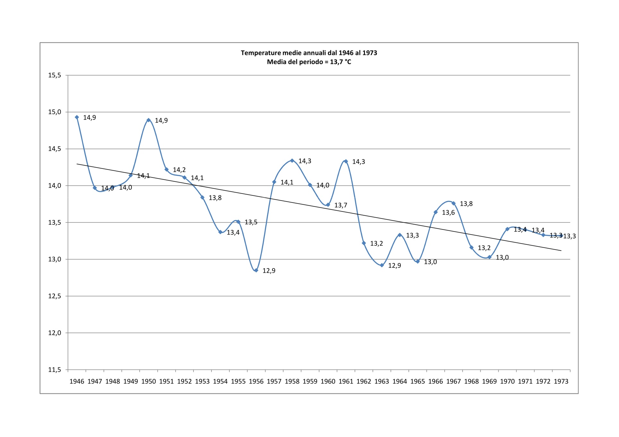
Osservatorio Meteorologico Torricelli Temperature medie 1946-73 (28 anni)

Slide 32
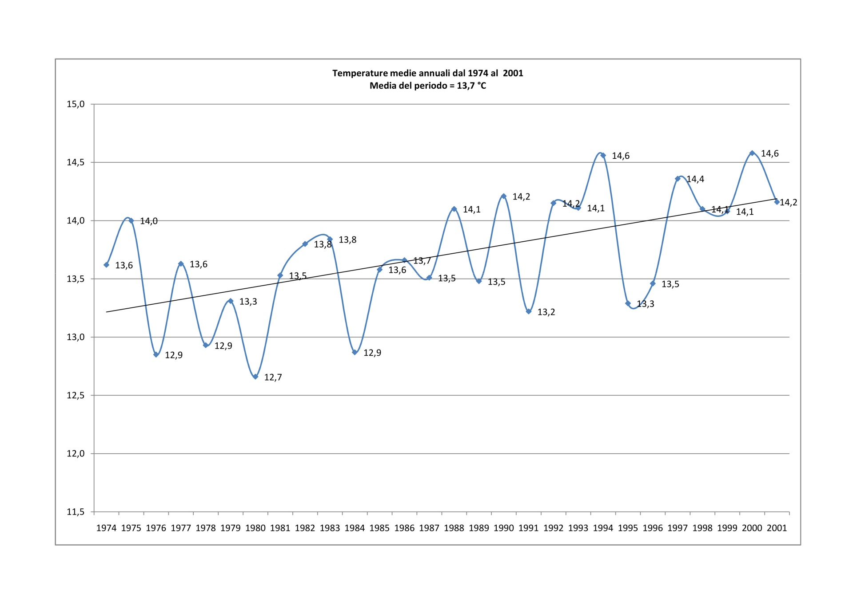
Osservatorio Meteorologico Torricelli Temperature medie 1974-2001 (28 anni)

Slide 33
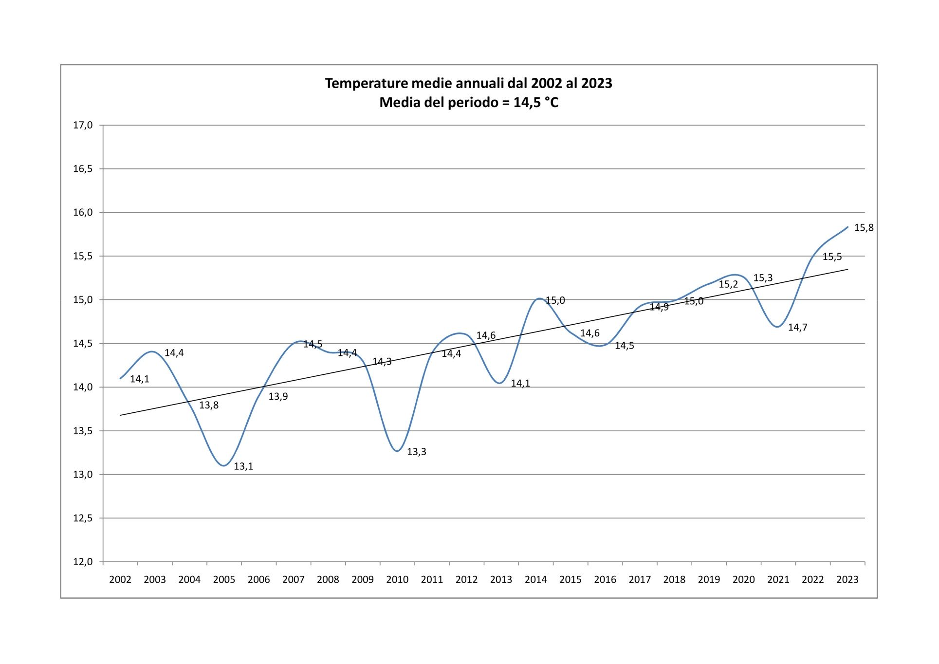
Osservatorio Meteorologico Torricelli Temperature medie 2002-2023 (22 anni)

Slide 34
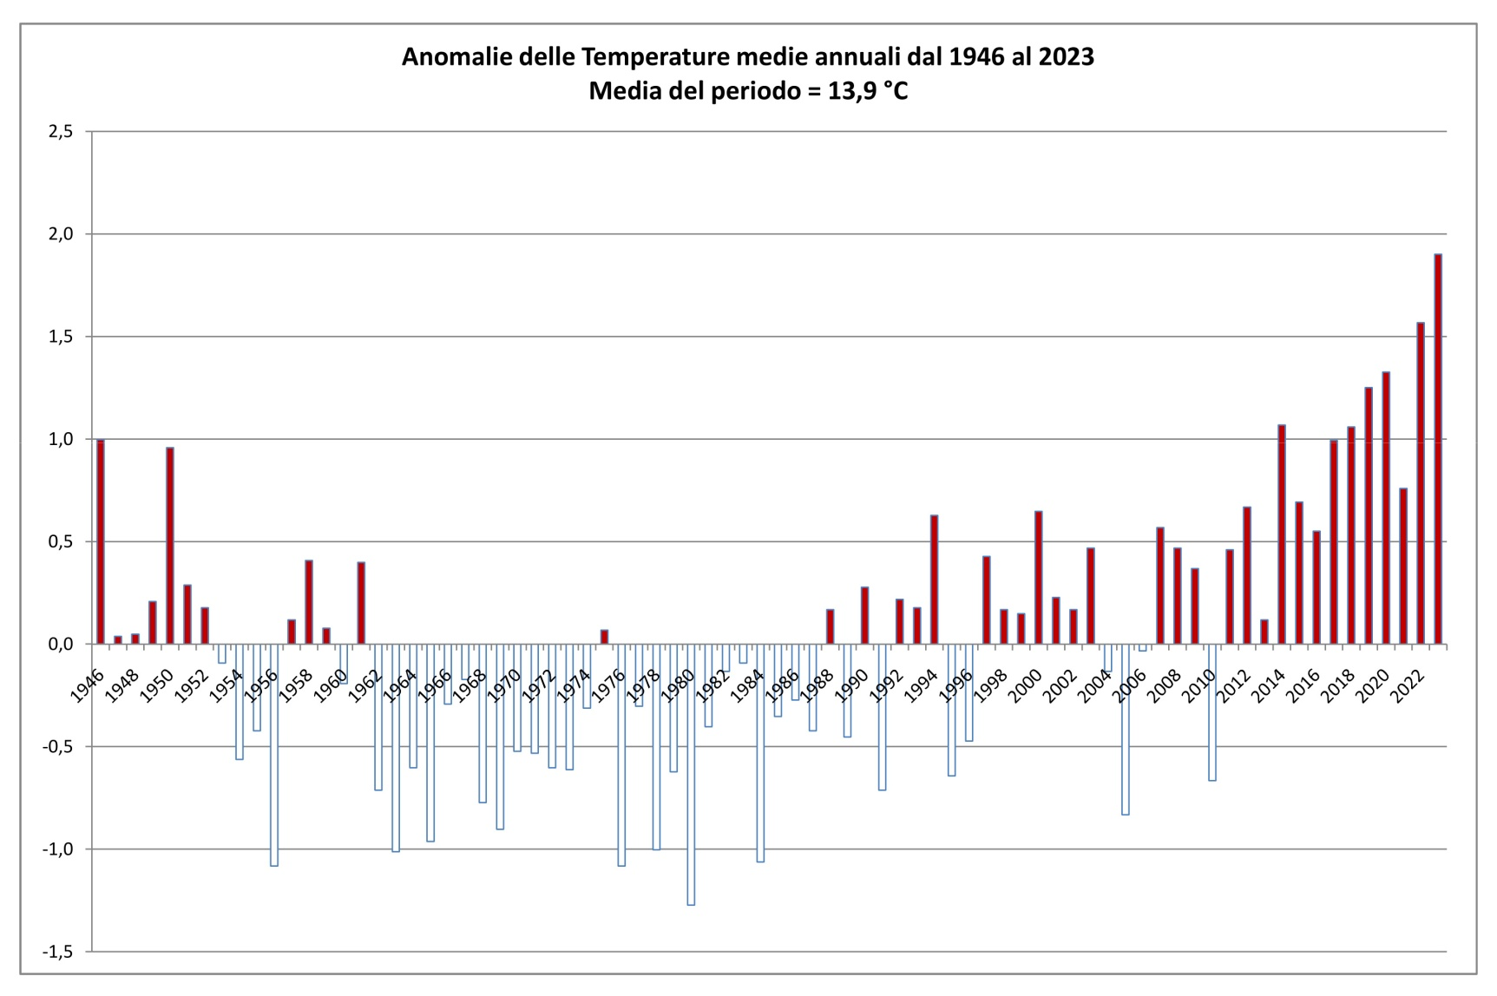
Osservatorio Meteorologico Torricelli Anomalie termiche dal 1946 al 2023

Slide 35
Osservatorio Meteorologico Torricelli Temperature 1964-93 e 1994-2023
Il periodo 1994-2023 mostra un sensibile aumento delle temperature medie annuali (+0,9 °C) e della media delle massime (+2,9 °C)
Vengono superati i 40 °C di massima estiva
Il trend aumenta di 2,5 volte

Slide 36
Osservatorio Meteorologico Torricelli Agosto 2002

Slide 37
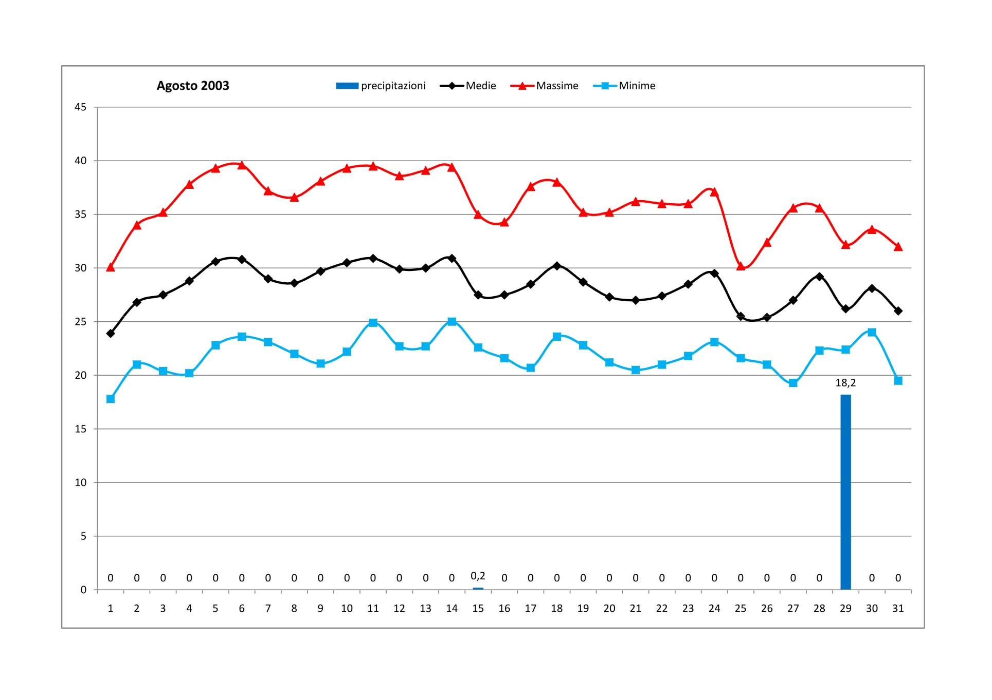
Osservatorio Meteorologico Torricelli Agosto 2003

Slide 38
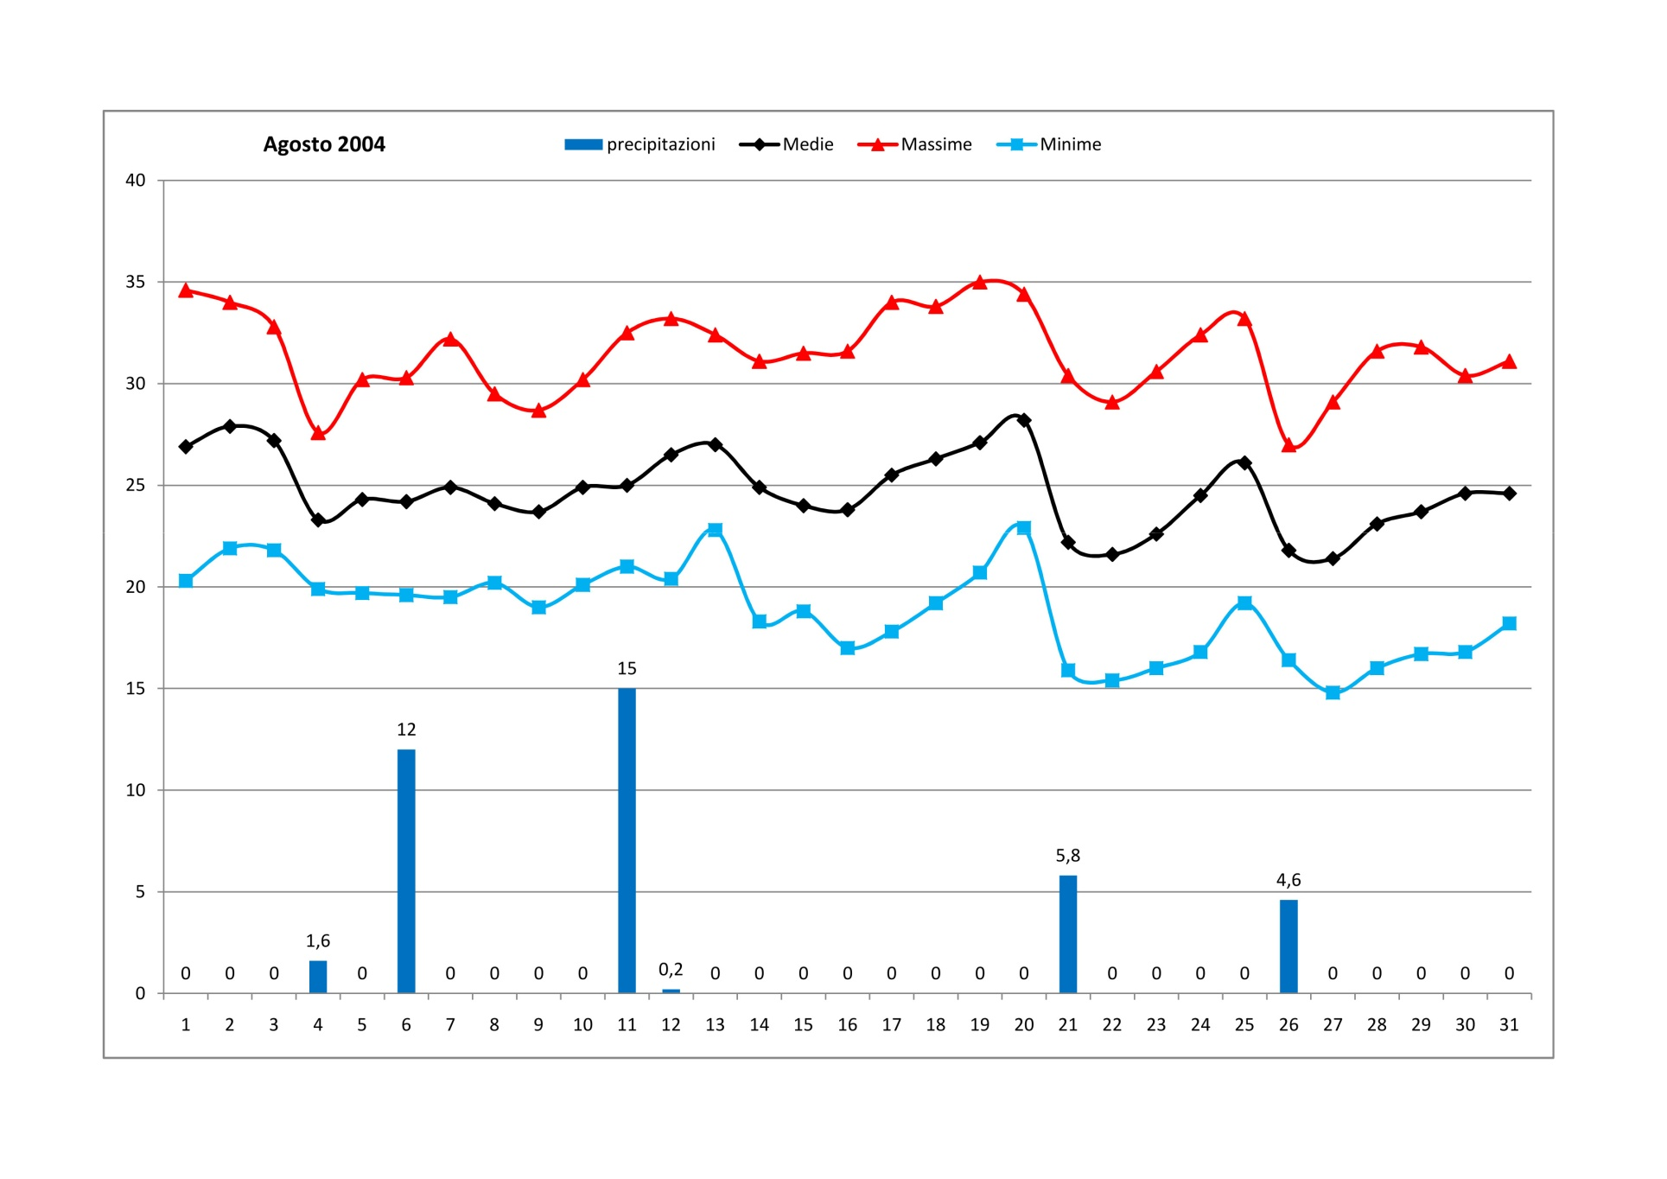
Osservatorio Meteorologico Torricelli Agosto 2004

Slide 39
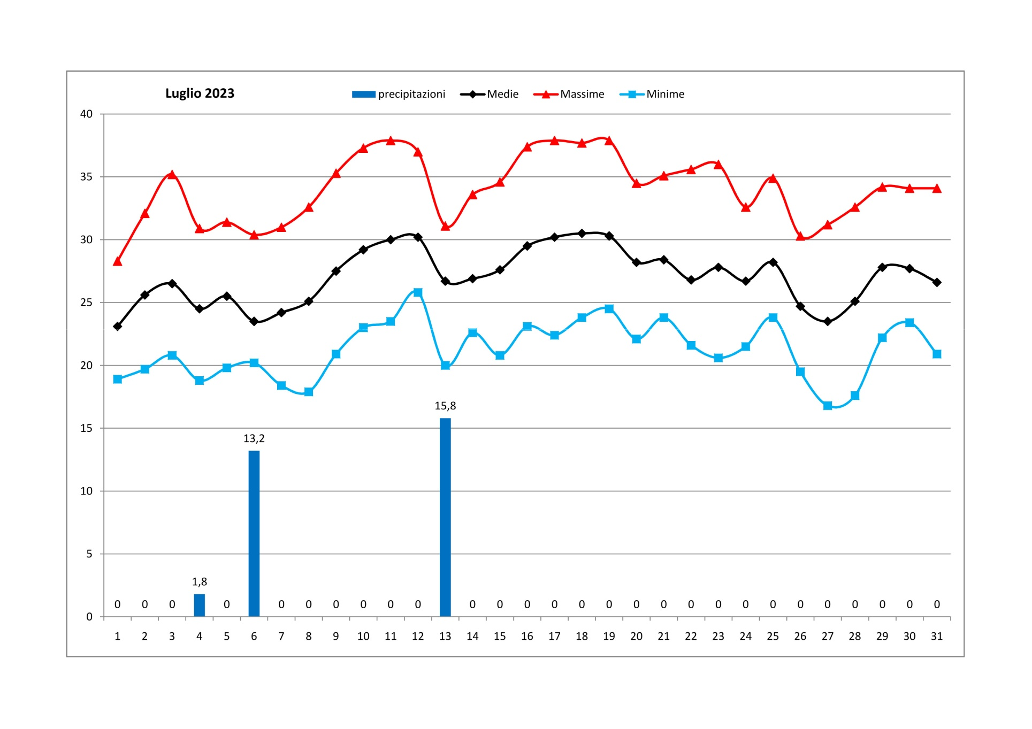
Osservatorio Meteorologico Torricelli Luglio 2023

Slide 40
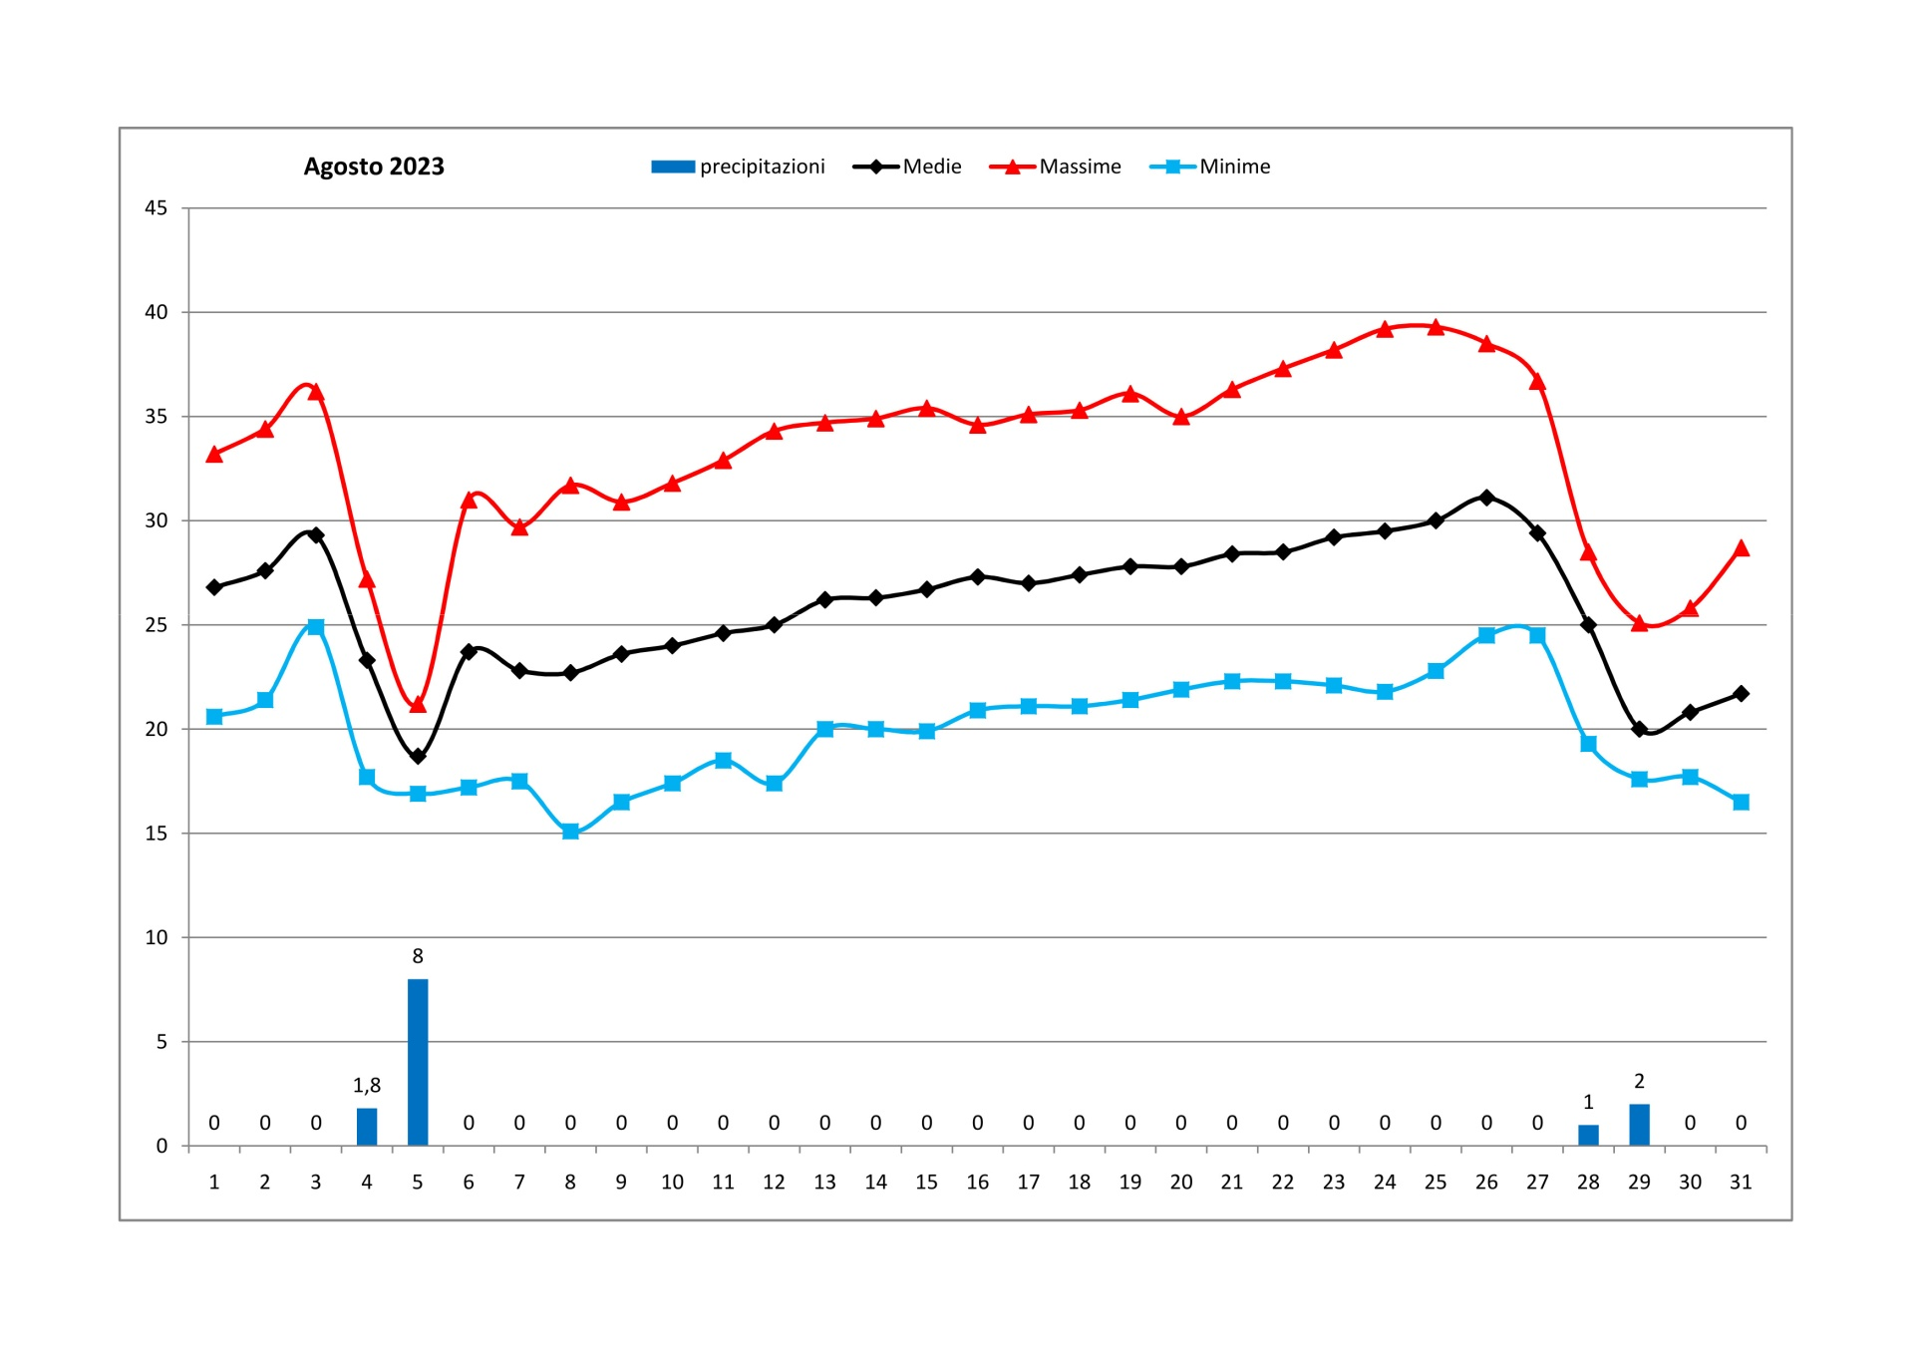
Osservatorio Meteorologico Torricelli Agosto 2023

Slide 41
Osservatorio Meteorologico Torricelli Precipitazioni 1946-2023
Periodo | Totale (mm) | Anni | Media mm/anno | Scarto (%)
1946-75 | 23054 | 30 | 768 | -4,1
1976-2005 | 26129 | 30 | 871 | 9,5
2006-23 | 13129 | 18 | 729 | -9,0
Riepilogo | 62520 | 78 | 802

Slide 42
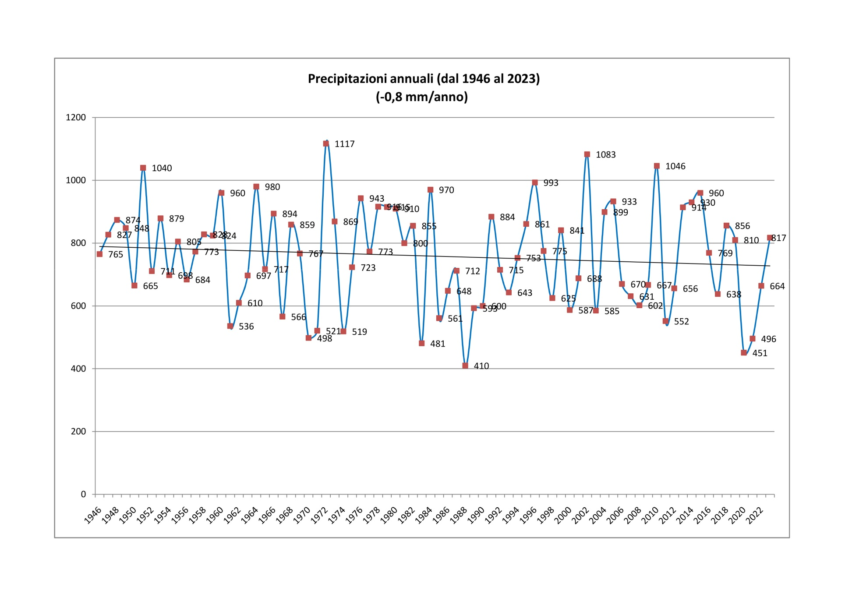
Osservatorio Meteorologico Torricelli Precipitazioni 1946-2023

Slide 43
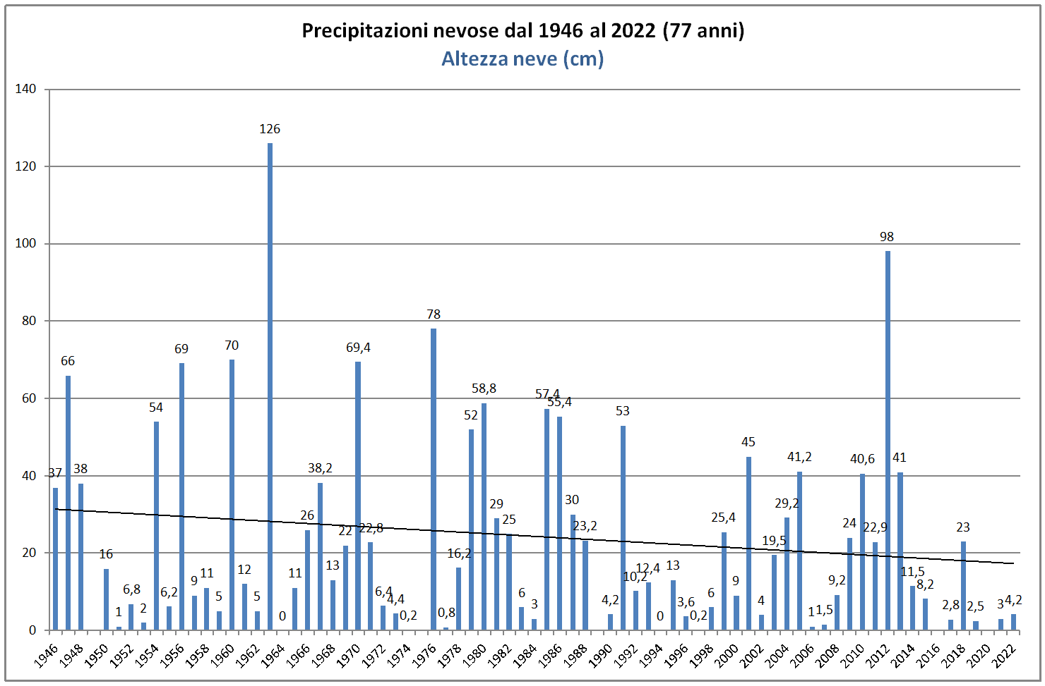
Osservatorio Meteorologico Torricelli Precipitazioni Nevose (altezza)

Slide 44
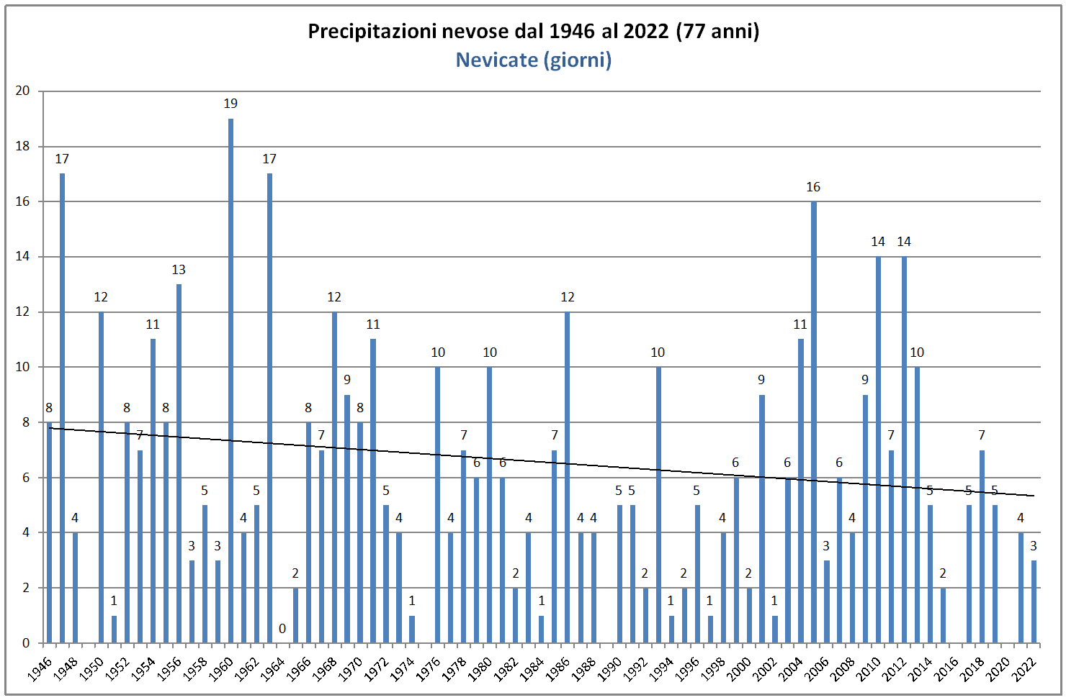
Osservatorio Meteorologico Torricelli Precipitazioni nevose (giorni)

Slide 45
Osservatorio Meteorologico Torricelli Altri dati (2002-23)
Vento
Direzione media: terzo quadrante
Direzione prevalente: Libeccio (‘curena’); giornate invernali fredde e soleggiate con venti anche da nord o nord-est
Velocità media annuale: 16 km/h (4,5 m/s)
Raffica massima: 114 km/h (10 agosto 2017)

Slide 46
Osservatorio Meteorologico Torricelli Altri dati (2002-23)
Umidità
Media annuale: 70%
Pressione
Media annuale: 1013 hPa
Minima: 973 hPa
Massima 1040 hPa
Radiazione solare
Media annuale: 160 W/m² (24 ore)

